Slide 1

T
CUAI Kaggle/DACON Study
2024.05.21
발표자 : 송경준

Slide 2
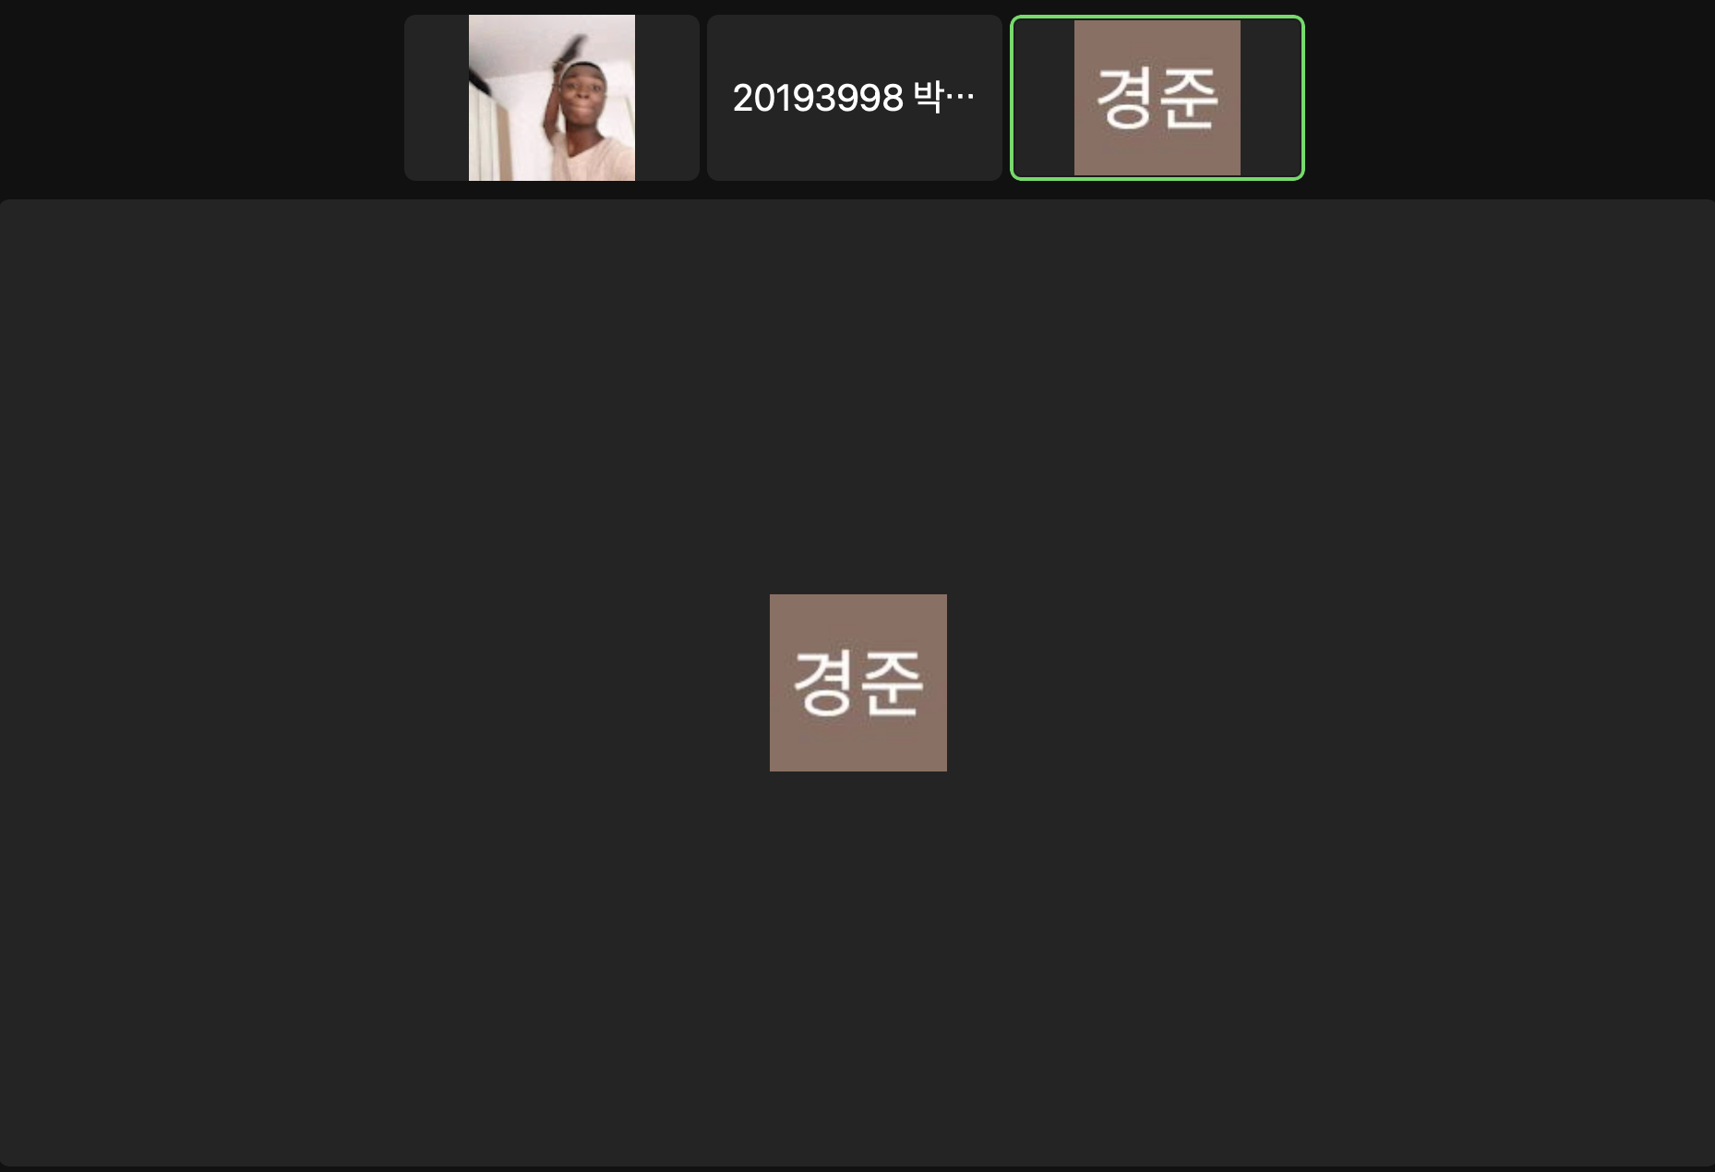
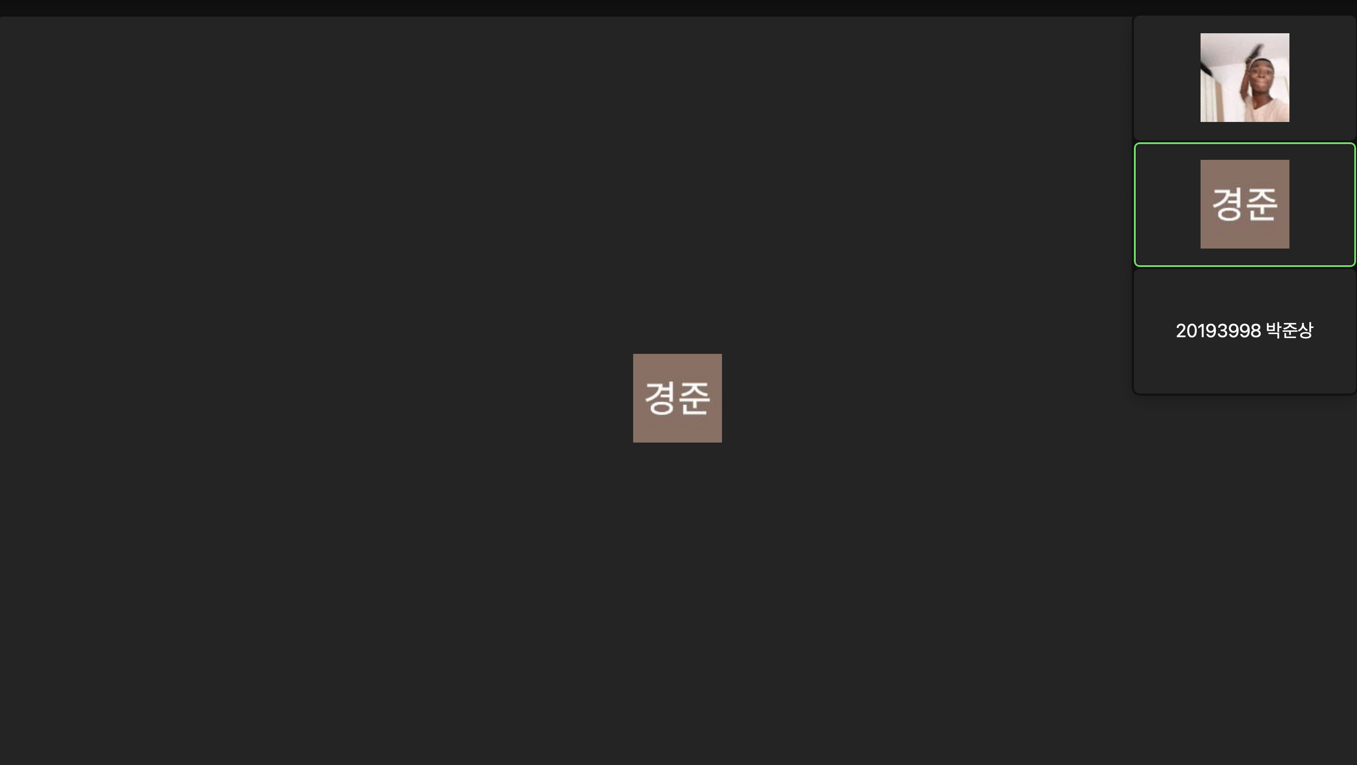
스터디원 소개 및 만남 인증
매주 1회 1~ 2시간 비대면으로 진행
스터디원 1 : 박준상
스터디원 2 : 송경준
스터디원 3 : 안상우

Slide 3
목차
1. 월간 데이콘 항공편 지연 예측 AI 경진대회
Pseudo-labeling
결측치 처리 : 상관관계가 높은 column 이용
Modeling : Catboost
2.영화 리뷰 감성분석 AI 해커톤
정규표현식
Konlpy : Okt
Tensorflow

Slide 4
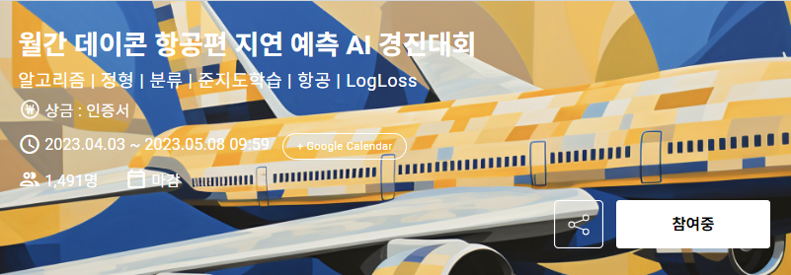
월간 데이콘 항공편 지연 예측 AI 경진대회
준지도학습 : 대부분의 데이터에 labeling 되어 있지 않음
항공편 지연 여부를 예측하는 AI 모델을 구축하는 것이 목표
1,000,000개의 데이터, 17개의 독립변수
Target : Delay (Not_Delayed, Delayed)
심사 기준 : LogLoss

Slide 5
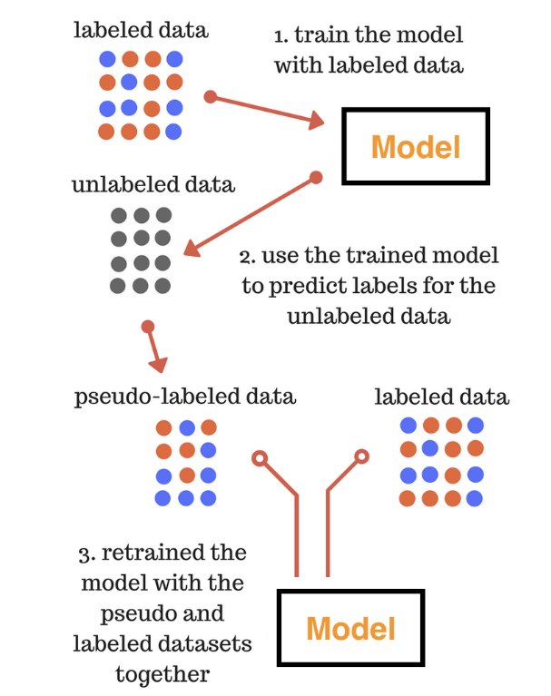
Pseudo-labeling
대부분의 데이터에 labeling 되어 있지 않음
수행된 예측 결과를 이용해 가짜(pseudo)로 라벨링(labeling)하는 기법
장점 : 더 많은 데이터를 확보해서 성능을 향상할 수 있음
단점 : 예측으로 생성한 라벨 값을 학습에 사용하기 때문에, 데이터가 정확하지 않을 수 있음

Slide 6
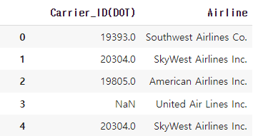
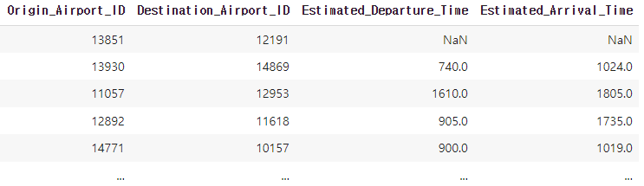


결측치 처리 : 상관관계가 높은 column 이용
<Carrier_ID(DOT) 처리 with Airline>
<Estimated Departure Time (EDT), Estimated Arrival Time (EAT) 복구>
Carrier_ID(DOT)은 Airline 별로 하나가 할당(1대1 대응)
둘 중 하나만 알면 나머지 하나를 알아낼 수 있음
Origin_Airport = 출발지, Destination_Airport = 도착지
출발지, 도착지가 같은데 도착시간이나 출발 시간이 빠져 있음 → 출발지, 도착지가 같은 다른 행 참조하면 됨

Slide 7

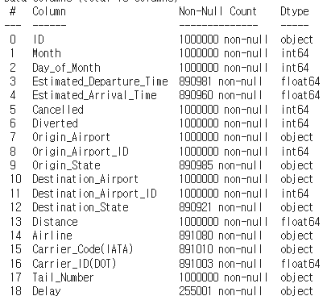
Modeling : Catboost
“Catboost is a high-performance opensource library for gradient boosting on decision trees”
Catboost = Categorical + Boosting
Catboost를 활용하기 위해 모든 독립변수를 category 형태로 만들어줘야 함
Pseudo-labeling을 적용하지 않고, 모든 데이터를 training 데이터로 활용하는 방법도 시도
https://arxiv.org/abs/1706.09516

Slide 8
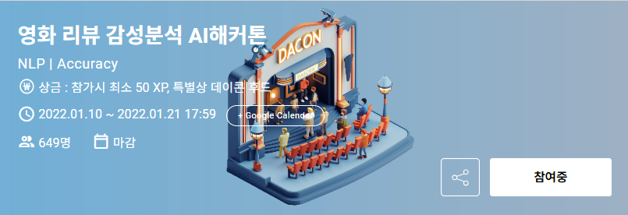
영화 리뷰 감성분석 AI 해커톤
Sentiment Analysis
네이버 리뷰 데이터를 활용, 영화 리뷰의 긍정/부정을 분류
document : 리뷰 내용 / label : 0(부정) / 1(긍정)
심사 기준 : Accuracy

Slide 9



정규표현식
텍스트 전처리에서 활용할 수 있는 유용한 도구
정규 표현식 모듈 re
re.sub() : 문자열에서 정규 표현식과 일치하는 부분에 대해, 다른 문자열로 대체
^ : 부정
[A-Za-z] : 영문 대문자와 소문자 의미
ㄱ-ㅎ : 한글 자음 / ㅏ-ㅣ : 한글 모음
가-힣 : 한글 음절 문자를 나타내는 범위(가장 첫 글자-마지막 글자)
‘ ‘(공백) : 문자열 내의 공백을 허용
https://wikidocs.net/21703

Slide 10
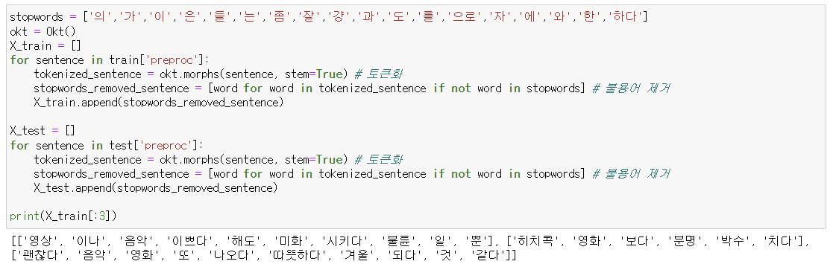
Konlpy : Okt
한국어 처리를 위한 파이썬 라이브러리
한국어 텍스트에 대한 종류의 언어 처리 기능 제공
Okt : Open Korean Text -> 트위터에서 만든 오픈소스 한국어 처리기
https://konlpy.org/en/latest/api/konlpy.tag/#okt-class

Slide 11
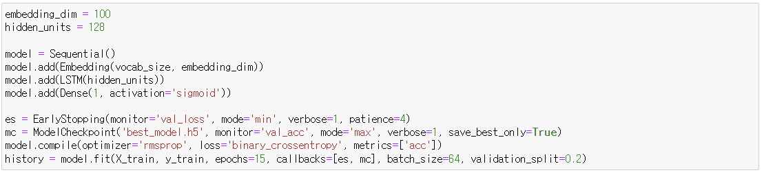
Tensorflow
Google이 2015년 opensource로 공개한 딥러닝 라이브러리
기본 자료구조 : Tensor / C++ 코어로 개발
Tokenizer을 통한 word tokenizing
pad_sequences : tokenize된 모든 데이터가 같은 길이를 갖도록 함
Sequential() : layer를 순차적으로 쉽게 쌓을 수 있도록 하는 도구
Model.add(Embedding()) : Text emedding
model.add(LSTM()) : Sequence 데이터를 처리하기 위한 model
Model.add(Dense()) : fully-connected layer, output을 생성하기 위함
https://www.tensorflow.org

